Slide 1


Slide 2

Determinantes

Slide 3
Determinantes artigos

Slide 4
Os determinantes artigos são as palavras que aparecem antes dos nomes e que ajudam a identificá-los quanto ao género e ao número.
Ex.:
a caneta / o lápis (género feminino ou masculino)
as canetas / os lápis (número singular ou plural)
uma história / um livro (género feminino ou masculino)
umas histórias / uns livros (número singular ou plural)
Os determinantes artigos podem ser definidos ou indefinidos.

Slide 5
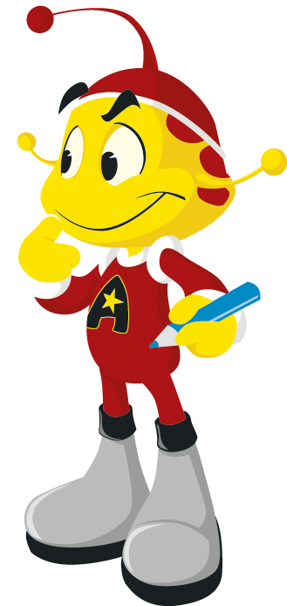
Determinantes artigos definidos
Os determinantes artigos definidos referem-se a determinados objetos, animais e pessoas que já conhecemos. Ex.: O Alfa chutou a bola.
Determinantes artigos definidos
 | Singular | Plural
Masculino | o | os
Feminino | a | as
Ex.: o pato / a pata / os patos / as patas

Slide 6
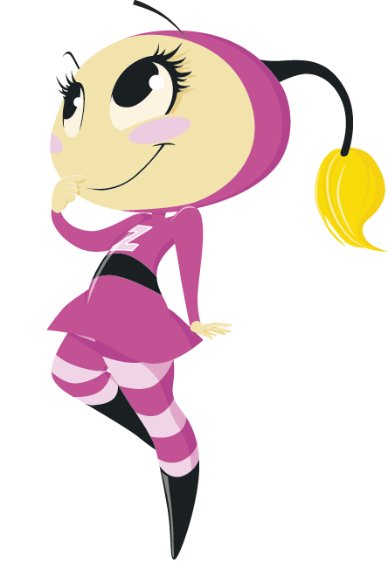
Determinantes artigos indefinidos
Os determinantes artigos indefinidos referem-se a uns quaisquer objetos, animais e pessoas não identificados. Ex.: O Alfa chutou uma bola.
Determinantes artigos indefinidos
 | Singular | Plural
Masculino | um | uns
Feminino | uma | umas
Ex.: um pato / uma pata / uns patos / umas patas

Slide 7
Exercícios
1. Nas frases, sublinha a vermelho os nomes e a verde os determinantes artigos.
Frase 1: O Alfa faz os trabalhos de casa.
Frase 2: Uns meninos divertiam-se a jogar com uma bola.
Frase 3: A professora marcou umas contas de multiplicar.
2. Classifica os determinantes artigos presentes em cada frase.

Slide 8
Determinantes possessivos

Slide 9
Os determinantes possessivos indicam quem possui algo.
Ex.: A minha mochila é verde e o teu estojo também.
 |  | Determinantes possessivos
 |  | Singular |  | Plural
 |  | Masculino | Feminino | Masculino | Feminino
Um só possuidor | 1.ª pessoa | meu | minha | meus | minhas
 | 2.ª pessoa | teu | tua | teus | tuas
 | 3.ª pessoa | seu | sua | seus | suas
Vários possuidores | 1.ª pessoa | nosso | nossa | nossos | nossas
 | 2.ª pessoa | vosso | vossa | vossos | vossas
 | 3.ª pessoa | seu | sua | seus | suas

Slide 10
Exercícios
1. Completa com determinantes possessivos.
Hoje, a _______ professora ajeitou suavemente os _____ óculos e disse para fazermos uma composição.
Procurei na mochila o ______ caderno, tirei-o da mochila e, como não tinha caneta, a Joana emprestou-me a ____ lapiseira.
No final, a professora ficou orgulhosa de toda a turma. As ______ composições eram muito originais!

Slide 11
Determinantes demonstrativos

Slide 12
Os determinantes demonstrativos indicam a posição ou a relação de proximidade entre uma pessoa, animal ou objeto e a pessoa que está a falar.
Ex.: Esta mochila é verde e essa caneta é azul.
 | Determinantes demonstrativos
 | Singular |  | Plural
 | Masculino | Feminino | Masculino | Feminino
Próximo de quem fala | este | esta | estes | estas
Próximo da pessoa para quem se fala | esse | essa | esses | essas
Afastado das pessoas que falam | aquele | aquela | aqueles | aquelas

Slide 13
Pronomes

Slide 14
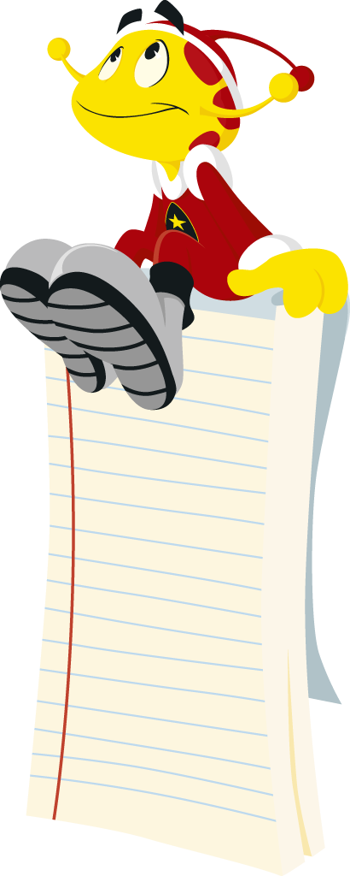
Os pronomes são palavras que substituem os nomes. Eles são muito úteis na redação de textos, pois permitem que os nomes não se repitam constantemente.
Ex.: A Rita tem uma camisola nova. Ela comprou-a numa loja que abriu recentemente.
Ela (a Rita);
a (a camisola nova).

Slide 15
Pronomes pessoais

Slide 16
Os pronomes pessoais são as palavras que se usam em vez dos nomes e indicam as pessoas que intervêm no discurso.
SINGULAR PLURAL
1.ª pessoa Eu gosto de flores. Nós gostamos de flores.
2.ª pessoa Tu gostas de flores. Vós gostais de flores.
3.ª pessoa Ele gosta de flores. Eles gostam de flores. Ela gosta de flores. Elas gostam de flores.

Slide 17
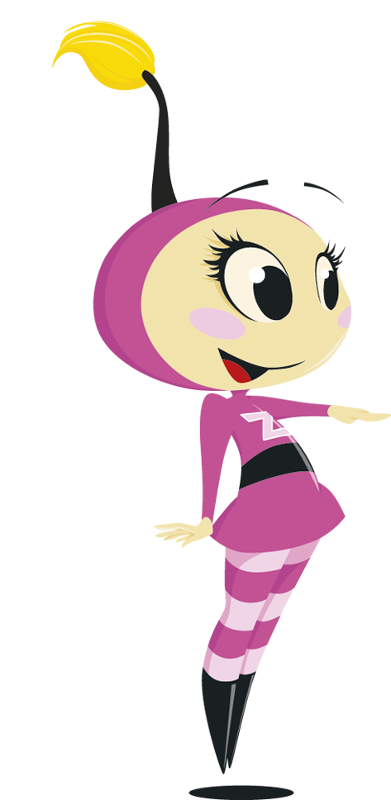
Singular
eu, me , mim, comigo
tu, te, ti, contigo, você
ele, ela, o, a, lhe, se, si, consigo
Consegues dizer de cor os pronomes pessoais sem te enganares? Tenta!
Plural
nós, nos, connosco
vós, vos, convosco, vocês
eles, elas, os, as, lhes, se, si, consigo

Slide 18
Exercícios
1. Sublinha nas frases os pronomes pessoais.
Eles convidaram-nos para ir convosco à praia.
Comigo vocês estão em segurança.
Ele disse-lhes para guardar isto para ti.
2. Reescreve as frases substituindo as partes sublinhadas por pronomes pessoais.
O Alfa e a Joana jogaram à macaca.
A Luana bebeu dois copos de água.
Eu e a Maria somos as melhores alunas.

Slide 19
Pronomes possessivos

Slide 20
Os pronomes possessivos substituem um nome e indicam posse de algo. Ex.: O meu livro é sobre cinema. E o teu?
 |  | Pronomes possessivos
 |  | Singular |  | Plural
 |  | Masculino | Feminino | Masculino | Feminino
Um só possuidor | 1.ª pessoa | meu | minha | meus | minhas
 | 2.ª pessoa | teu | tua | teus | tuas
 | 3.ª pessoa | seu | sua | seus | suas
Vários possuidores | 1.ª pessoa | nosso | nossa | nossos | nossas
 | 2.ª pessoa | vosso | vossa | vossos | vossas
 | 3.ª pessoa | seu | sua | seus | suas

Slide 21

Pronomes
demonstrativos

Slide 22
Os pronomes demonstrativos substituem o nome indicando a posição ou a relação de proximidade entre uma pessoa, animal ou objeto e a pessoa que está a falar.
 | Pronomes demonstrativos
 | Singular |  | Plural |  | invariável
 | Masculino | Feminino | Masculino | Feminino
Próximo de quem fala | este | esta | estes | estas | isto
Próximo da pessoa para quem se fala | esse | essa | esses | essas | isso
Afastado das pessoas que falam | aquele | aquela | aqueles | aquelas | aquilo

Slide 23
Pronome ou determinante?

Slide 24

Se observares com atenção as tabelas dos determinantes e pronomes demonstrativos vais reparar que as palavras são as mesmas (excetuando isto, isso, aquilo). O mesmo acontece com os determinantes e pronomes possessivos. Por isso, é normal que tenhas alguma dificuldade em distinguir quais são os determinantes e quais os pronomes numa frase.
Ex.: Esta bicicleta é nova, mas aquela já é muito velha.
Na frase anterior, “esta” é um determinante demonstrativo, porque está antes do nome bicicleta; “aquela” é um pronome demonstrativo, porque substitui o nome.

Slide 25

Esta é a minha camisola. Onde é que está a tua?
Esta – pronome demonstrativo, porque substitui o nome e refere a relação próxima do objeto em relação à pessoa que fala.
Minha (camisola) – determinante possessivo, porque está antes do nome e indica posse de algo.
Tua – pronome possessivo, porque substitui o nome e indica posse.

Slide 26
Exercícios
1. Lê as frases e classifica todos os determinantes e pronomes que encontrares.
Aquilo que te contei é segredo.
Este livro é meu, mas aquele não!
As vossas vozes são tão desafinadas! E a minha também!
Senhora professora, a sua caneta caiu e partiu! Quer que lhe empreste a minha?

